Slide 1
日曆
電子三甲111360107鄭佑安
電子三甲111360114呂亦杰
電子三甲111360118丁政傑

Slide 2
動機
日常生活中總是有很多重要的節日、事件，但我們的大腦通常無法記下所有的事情。因此我們想設計一個日曆APP，來幫助我們更好的規劃日常行程。此日曆必須能夠擁有國曆及農曆的各種節日，且能夠在需要紀錄的日期記下各種事項。

Slide 3
功能比較
 | My日曆 | Google日曆
日期 | O | O
農曆 | O | O
重複添加事項(國曆) | O | O
重複添加事項(農曆) | X | O
狀態欄提醒 | O | O
當日氣溫 | O | X

Slide 4
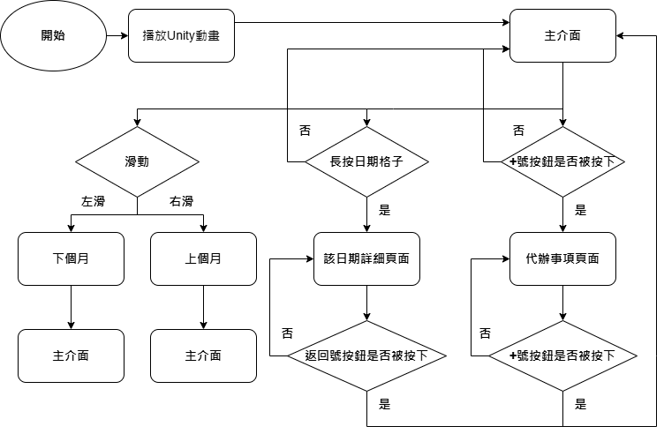
流程圖

Slide 5
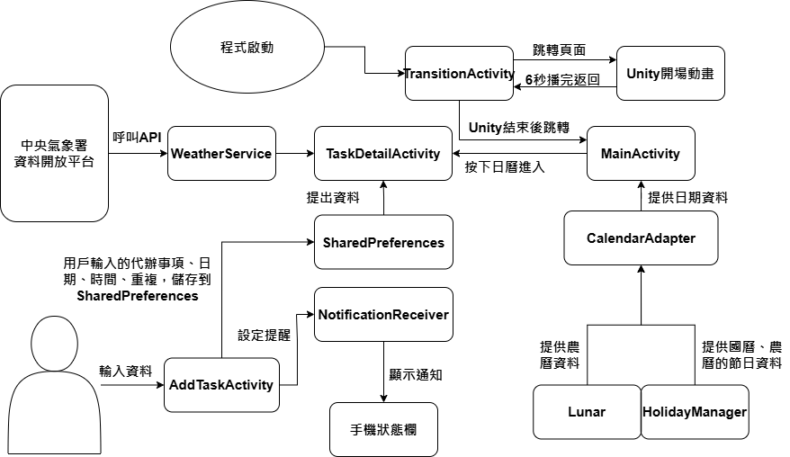
架構圖

Slide 6
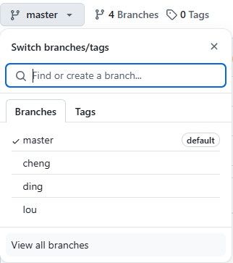
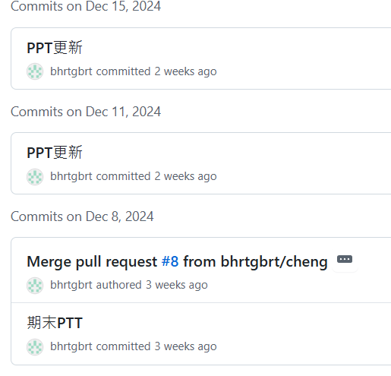
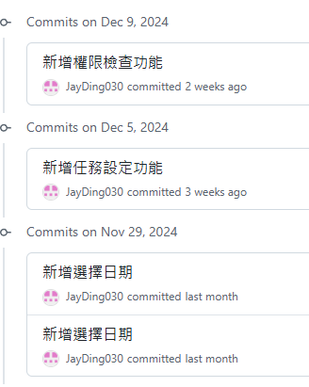
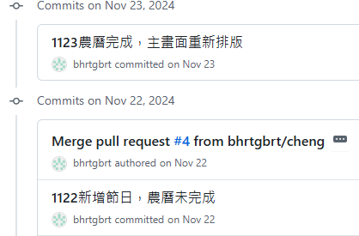
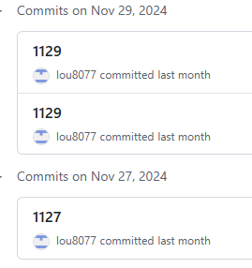
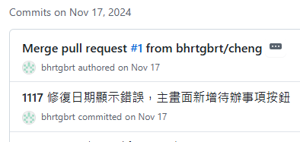
分工
https://github.com/bhrtgbrt/Finalproject

Slide 7
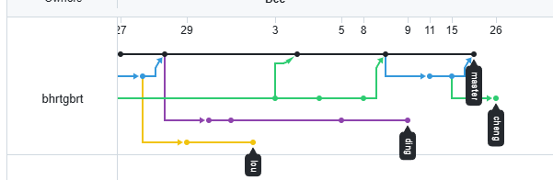
分支圖

Slide 8
01
Unity動畫

Slide 9



Unity動畫
使用Unity來製作APP的啟動動畫，先在Unity中將動畫製作完畢，Export成AndroidStudio能夠使用的樣子，然後再將unityLibrary Import到日曆的專案裡面。
設計了TaskDetailActivity，能夠在啟動時先啟動Unity動畫，然後指定秒數後就會回到MainActivity

Slide 10
02
主畫面

Slide 11
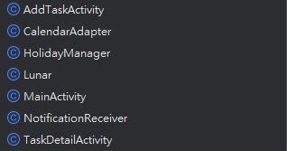
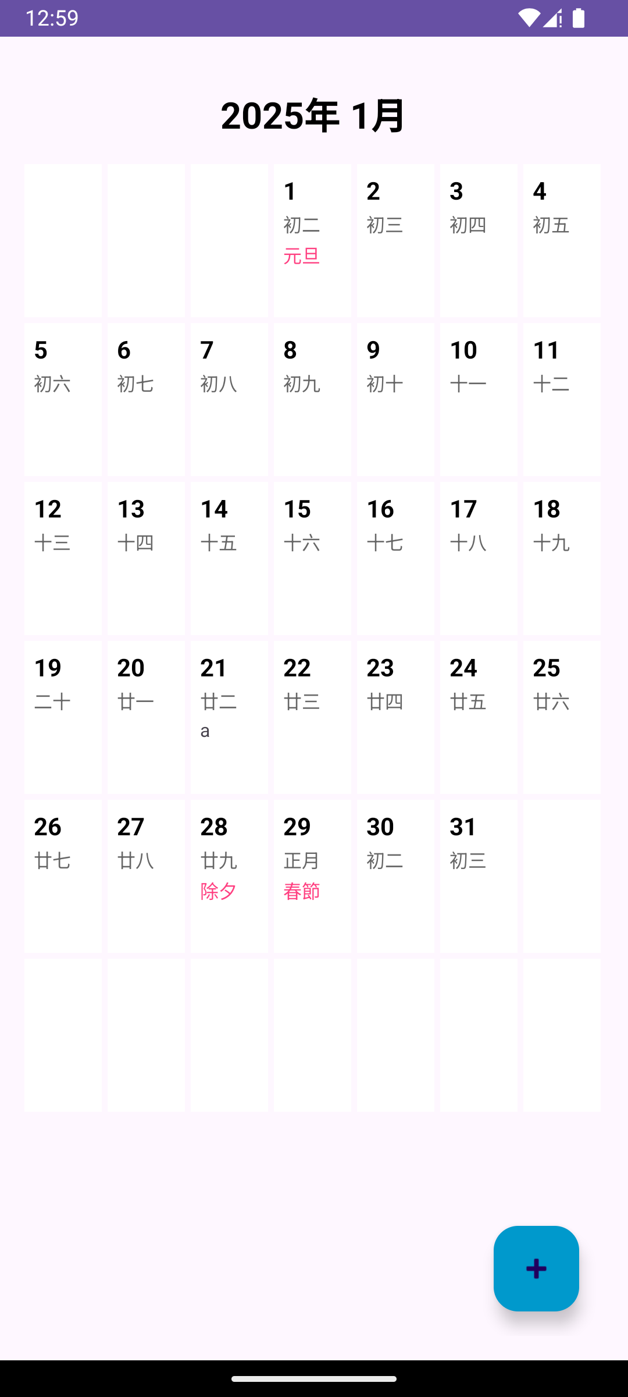
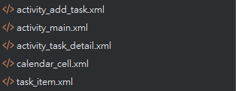
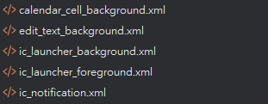
頁面設計
主頁面由年份、月份以及日期構成。其中日期又分為7*6個格子，每個格子之中又包含了國曆日期、農曆日期、國(農)曆節日以及新增的待辦事項。
使用方法：
左滑和右滑可以控制日曆往下個月或上個月。
點擊日期按鈕會跳到備忘錄頁面。
點擊+按鈕會跳到待辦事項頁面。

Slide 12
MainActivity
月曆顯示與更新 使用 GridView 顯示月曆，每格代表一天，支援滑動切換月份與點擊查看詳情。 日期與月份資訊動態更新，包含農曆、待辦事項摘要與節日顯示。
待辦事項管理 點擊特定日期進入詳細頁面 (TaskDetailActivity)，查看該日的所有待辦事項。 支援新增待辦事項功能，使用浮動按鈕觸發跳轉至新增頁面 (AddTaskActivity)。
手勢切換月份 實現左右滑動切換月曆的功能，讓使用者可以快速瀏覽其他月份。
資料即時更新 註冊廣播接收器，當待辦事項被添加或刪除後，自動刷新月曆視圖。

Slide 13
月曆相關
setupCalendar() 初始化日曆並設置當前日期。 呼叫 updateCalendarView() 更新日曆顯示。
updateCalendarView() 計算當前月份與年份，更新 GridView 的資料源 (CalendarAdapter)。 將年月顯示更新至標籤 (TextView)。
onItemClick() 處理月曆格點擊事件，跳轉至 TaskDetailActivity，並傳遞點擊日期的詳細資料。

Slide 14
手勢操作
setupGestureDetector() 設置手勢偵測器，支援左右滑動以切換月份。
SwipeGestureListener 判斷滑動方向，向左滑切換至下一月，向右滑切換至上一月。
廣播接收
registerReceiver() 註冊廣播接收器，監聽待辦事項更新的事件。
onReceive() 收到更新廣播後，觸發 adapter.notifyDataSetChanged() 刷新日曆。

Slide 15
新增待辦事項
setupAddButton() 設置浮動按鈕，點擊後跳轉至新增待辦事項頁面。
onActivityResult() 當新增頁面返回後，取得新增的待辦事項資料，並更新日曆顯示。

Slide 16
CalendarAdapter
月曆格的動態生成與顯示 計算每個格子的日期（包括當月、上月與下月的日期），並根據需求動態顯示。 支援顯示國曆、農曆、待辦事項摘要以及節日資訊。
數據綁定 使用 BaseAdapter 提供的接口，將計算出的日期與日曆格綁定，並根據不同情況動態更新顯示內容。
農曆與節日顯示 利用 Lunar 類別進行農曆轉換，顯示每格的農曆日期。 通過 HolidayManager 顯示國曆與農曆的節日資訊。
待辦事項摘要 使用 SharedPreferences 存取指定日期的待辦事項，並在日曆格中顯示摘要。

Slide 17
日期計算相關
calculateDate(int position) 根據格子位置計算對應的日期（包括上月、當月與下月的日期）。 使用 Calendar 設置當月第一天，並根據位置偏移進行計算。
getTaskKey(int year, int month, int day) 根據年、月、日生成唯一鍵值，用於從 SharedPreferences 中查找待辦事項。
農曆與節日相關
getLunarDayText(int lunarMonth, int lunarDay) 根據農曆的月份與日期返回對應的中文描述（如「正月初一」或「十五」）。 當農曆日期為每月初一時，返回月份名稱（如「正月」、「臘月」）。
HolidayManager.getHoliday(Calendar date) 從 HolidayManager 查找指定日期是否為節日，並返回節日名稱。

Slide 18
視圖更新相關
getView(int position, View convertView, ViewGroup parent) 動態綁定數據至日曆格，根據日期顯示國曆、農曆、節日與待辦事項摘要。 針對不同月份（上月、當月、下月）的日期設置不同樣式。
addTask(int year, int month, int day, String task) 將新的待辦事項加入指定日期，並保存到 SharedPreferences。 更新資料後通知介面刷新。

Slide 19
Lunar
農曆日期計算 將國曆日期轉換為農曆日期，支持 1900 至 2100 年的農曆轉換。 計算並提供農曆年、月、日資訊，包含閏月處理。
干支與生肖計算 根據農曆年份計算該年的干支（如「甲子」）與生肖（如「鼠」）。
農曆資料管理 基於靜態數據表 LUNAR_INFO 記錄每年的農曆信息，包括平年與閏年、每月天數等。

Slide 20
日期轉換相關
Lunar(Calendar solar) 核心建構函數，將輸入的公曆日期轉換為農曆日期。 計算過程包括： 計算公曆日期距離基準日期（1900 年 1 月 30 日）的天數。 根據農曆年份的總天數確定農曆年。 判斷農曆月與日，處理閏月情況。
getLunarYearDays(int year) 計算指定年份的農曆總天數（包括閏月天數）。
getLunarMonthDays(int year, int month) 返回指定年份與月份的天數（29 或 30 天）。

Slide 21
日期轉換相關
getLeapMonth(int year) 判斷指定年份是否有閏月，返回閏月的數字編號（如無閏月則返回 0）。
getLeapMonthDays(int year) 返回指定年份閏月的天數（若有閏月）。
干支與生肖計算
getCyclical() 計算農曆年份的干支（如「甲子」）。 使用農曆年與基準年份（1900）的偏移量計算。
getZodiac() 返回農曆年份對應的生肖。 使用農曆年與基準年份（1900）的偏移量計算。

Slide 22
HolidayManager
固定節日管理 提供公曆固定節日的數據（如元旦、勞動節），通過查詢特定日期快速返回對應的節日名稱。
農曆節日管理 支援農曆節日的計算與查詢（如春節、端午節），結合 Lunar 類別進行判斷。
節日查詢功能 提供靜態方法 getHoliday(Calendar date)，判斷指定日期是否為公曆或農曆節日，並返回節日名稱。

Slide 23
節日查詢
getHoliday(Calendar date) 主查詢函數，判斷指定日期是否為節日。 執行步驟： 檢查固定節日： 將輸入日期格式化為 MM-dd 格式，查詢固定節日的資料表。 檢查農曆節日： 利用 Lunar 類別將日期轉為農曆，並與農曆節日資料表比對。 返回節日名稱（若無節日則返回 null）。

Slide 24
農曆節日管理
LunarHoliday.matches(Lunar lunar) 比對農曆日期是否符合指定的農曆節日（如「正月初一」）。
靜態數據初始化
固定節日 (fixedHolidays) 使用 HashMap 儲存公曆固定節日，格式為 MM-dd 對應節日名稱。
農曆節日 (lunarHolidays) 使用 HashMap 儲存農曆節日名稱與對應的月份和日期。

Slide 25
使用的套件
Android 標準套件 Calendar：用於日期計算與月份管理。 Intent：負責頁面跳轉，並在不同活動間傳遞資料。 BroadcastReceiver：監聽與接收應用內廣播，實現數據更新。 GestureDetectorCompat：提供手勢偵測，實現滑動操作。 GridView：顯示日曆格，每格對應一個日期。
AndroidX 套件 AppCompatActivity：提供向下兼容的活動基類。 FloatingActionButton：提供新增待辦事項的快速操作按鈕。
自定義套件 CalendarAdapter：自定義適配器，負責日曆格數據綁定與顯示邏輯。

Slide 26
使用的套件
Android 標準套件 Calendar：用於日期計算與月份管理。 SharedPreferences：本地存儲待辦事項，根據日期鍵值查找相關內容。 LayoutInflater：動態加載日曆格的佈局檔案。 View：用於管理與更新每個日曆格的顯示。
自定義類別 Lunar：用於計算農曆日期並轉換為中文描述。 HolidayManager：管理與查找陽曆與農曆節日。

Slide 27
使用的套件
Android 標準套件 Calendar：用於操作公曆日期，例如計算基準日期與輸入日期的天數差。
自定義靜態數據 LUNAR_INFO：記錄每年的農曆信息，包括是否有閏月與每月的天數。
靜態字串資料 CELESTIAL_STEMS：記錄十天干（甲、乙、丙…）。 TERRESTRIAL_BRANCHES：記錄十二地支（子、丑、寅…）。

Slide 28
使用的套件
Android 標準套件 Calendar：處理日期資訊，將輸入日期轉換為公曆格式。
自定義類別 Lunar：計算農曆日期，用於判斷農曆節日。 LunarHoliday：自定義內部類別，用於記錄農曆節日的月份與日期。
Java Collections HashMap：用於存儲固定節日與農曆節日，提供快速查詢功能。

Slide 29
02
待辦事項

Slide 30
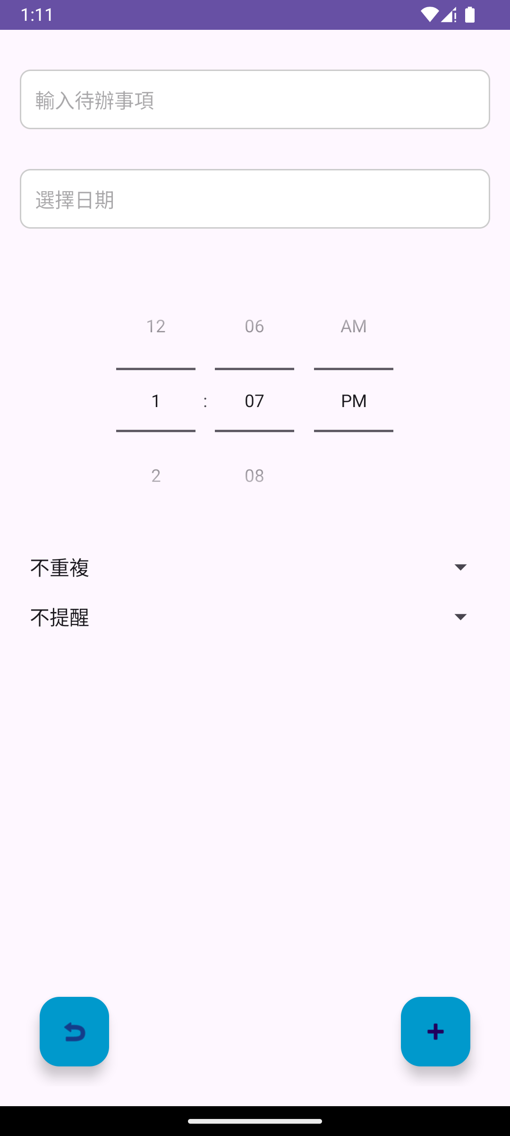
頁面設計
待辦事項頁面由輸入待辦事項、選擇日期、選擇時間、選擇重複紀錄以及提醒功能組成。
使用方法：
先輸入要記錄的文字，選擇日期及時間，選擇要不要重複，然後再選擇是否要提醒，最後按下右下角的+按鈕即可添加在主畫面。
按返回按鈕即可回到主畫面。

Slide 31
AddTaskActivity
新增待辦事項 提供簡潔的介面讓使用者輸入待辦事項的名稱、日期、時間及提醒設定。 支援重複事件設置，包含每日、每週、每月及每年的重複選項。
通知提醒 使用 AlarmManager 設定提醒，讓使用者根據需要選擇提醒時間（如 15 分鐘前、1 小時前等）。
動態權限檢查 根據 Android 版本動態檢查與請求權限（如通知權限及精確鬧鐘權限）。
資料儲存 利用 SharedPreferences 將待辦事項儲存到本地。

Slide 32
初始化與 UI 設置
onCreate(Bundle savedInstanceState) 初始化頁面與 UI 元件，包含日期選擇器、時間選擇器與下拉選單。 設置點擊事件處理器（如儲存按鈕點擊）。
initializeViews() 初始化主要 UI 元件，如輸入框（待辦事項名稱）、日期選擇器（EditText）、時間選擇器（TimePicker）。 設置日期選擇器的點擊事件，觸發 showDatePicker() 顯示日期選擇器。
setupSpinners() 設置下拉選單的選項，提供重複選擇（每日、每週等）及提醒選擇（15 分鐘、1 小時等）。

Slide 33
新增待辦事項
saveTask() 驗證輸入內容是否完整，確認提醒設定是否需要權限。 根據重複設定（如每日、每週）呼叫對應函數儲存待辦事項。
proceedWithSaveTask() 儲存待辦事項至本地，並根據重複模式（每日、每週、每月、每年）呼叫不同函數進行處理。
saveSingleTask(String task, String timeString) 將單次待辦事項以鍵值對的形式存入 SharedPreferences。

Slide 34
提醒與通知
scheduleNotification(String task, String timeString) 使用 AlarmManager 設定提醒時間，觸發系統通知。 計算提醒時間點（如設置提醒時間為 15 分鐘前），並設置鬧鐘。
checkAndRequestPermissions() 動態檢查 Android 12/13 的通知與精確鬧鐘權限，若未授權則提示用戶。
日期選擇器
showDatePicker() 顯示 MaterialDatePicker，讓使用者選擇日期並更新至日期輸入框。

Slide 35
NotificationReceiver
接收提醒通知 接收 AlarmManager 發出的廣播，根據設定的提醒時間觸發通知。
生成系統通知 通過 NotificationManager 創建與顯示通知，包含待辦事項的標題與時間，讓使用者即時獲取提醒資訊。
通知頻道管理 適配 Android 8.0+（API 26 及以上），自動創建通知頻道，確保通知正常顯示。

Slide 36
接收廣播
onReceive(Context context, Intent intent) 當鬧鐘時間到達時接收廣播，提取待辦事項資訊並觸發通知。 執行步驟： 調用 createNotificationChannel() 確保通知頻道已建立（API 26+）。 從 Intent 中提取待辦事項標題與時間資訊。 使用 NotificationManager 顯示通知。

Slide 37
通知頻道管理
createNotificationChannel(Context context) 在 Android 8.0+ 中建立通知頻道，確保通知可以正確顯示。 執行步驟： 判斷系統版本是否為 API 26 或以上。 建立帶有高重要性（IMPORTANCE_HIGH）的通知頻道。 設置頻道的描述、燈光效果與震動。 使用 NotificationManager 註冊頻道。

Slide 38
使用的套件
Android 標準套件 AlarmManager：用於設置提醒通知。 SharedPreferences：將待辦事項本地化儲存。 TimePicker：提供時間選擇功能。 Calendar：用於日期與時間的計算與操作。
Material Design 元件 MaterialDatePicker：顯示現代化的日期選擇器。 MaterialAlertDialogBuilder：用於顯示權限請求對話框。
AndroidX ActivityResultContracts.RequestPermission：動態處理通知與鬧鐘權限請求。

Slide 39
使用的套件
Android 標準套件 BroadcastReceiver：接收由 AlarmManager 發出的廣播，用於觸發通知邏輯。 NotificationManager：負責管理與顯示系統通知。 NotificationChannel（API 26+）：用於創建與管理通知頻道。
AndroidX 套件 NotificationCompat：向下兼容的通知構建工具，用於設置通知標題、內容、圖標與優先級。

Slide 40
03
備忘錄

Slide 41
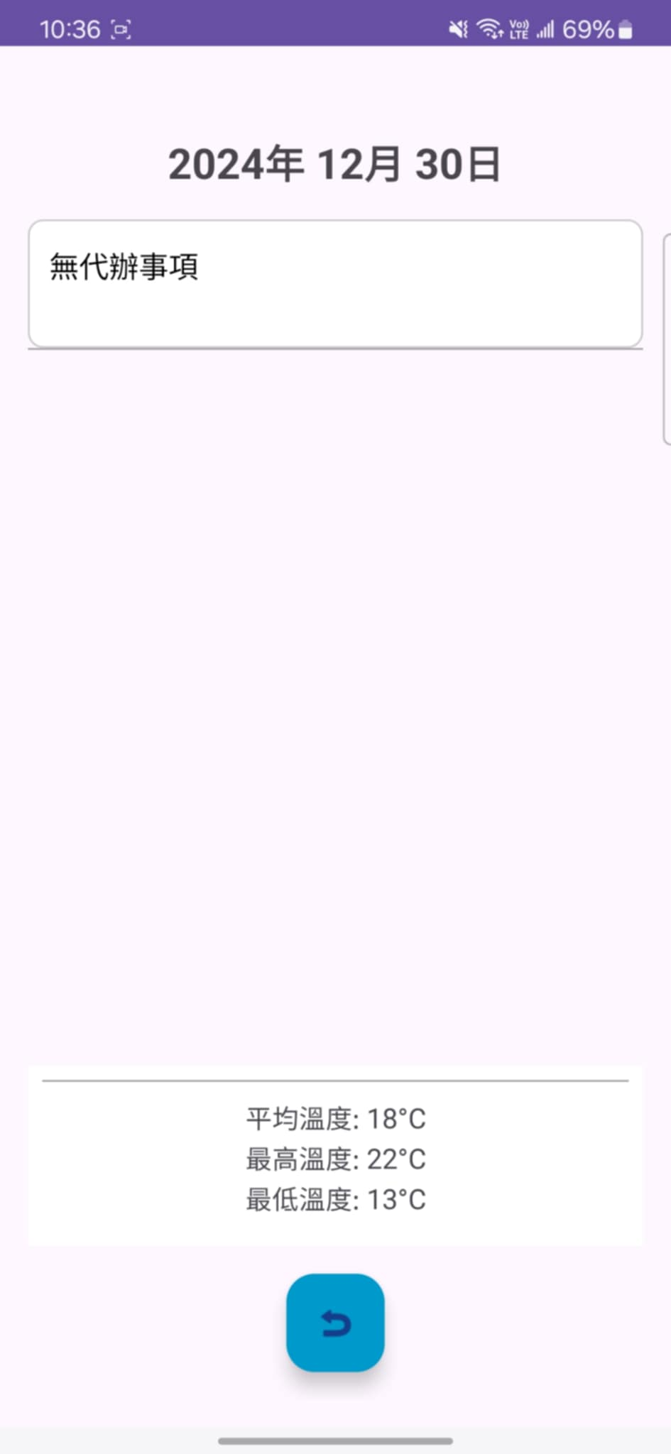
頁面設計
備忘錄頁面由年份、月份、日期、待辦事項以及當日氣溫組成。
氣溫資訊透過中央氣象署開放資料平台取得。
使用方法：
長按待辦事項即可刪除該事件。
按返回按鈕即可回到主畫面。

Slide 42
TaskDetailActivity
查看指定日期的待辦事項 根據用戶點擊的日期，顯示該日的所有待辦事項。 如果無待辦事項，顯示「無代辦事項」。
刪除待辦事項 支援長按待辦事項進行刪除操作，並更新資料與介面。
返回主日曆頁面 提供返回按鈕，方便使用者快速回到主日曆頁面。
氣溫顯示 在畫面下方顯示當日的最高溫度、最低溫度、平均溫度。

Slide 43
初始化與 UI 設置
onCreate(Bundle savedInstanceState) 初始化頁面並調用多個功能函數，包括顯示日期、讀取並顯示待辦事項。
initializeViews() 初始化 UI 元件，包括顯示日期的 TextView 和待辦事項列表的 ListView。 從 Intent 中提取用戶選擇的日期（年、月、日）。
顯示待辦事項
displayTaskDetails() 根據日期從 SharedPreferences 中讀取待辦事項，並更新列表顯示。 如果該日期無待辦事項，顯示「無代辦事項」。
updateTasksList(String tasks) 將待辦事項拆分為清單格式，按每一條的名稱與時間顯示。

Slide 44
刪除待辦事項
setupTaskDeletion() 為待辦事項列表設置長按事件監聽器，點擊時彈出刪除確認對話框。
showDeleteConfirmationDialog(int position) 顯示確認對話框，提示用戶是否確定刪除該事項。
deleteTask(int position) 從 SharedPreferences 中刪除指定位置的待辦事項，並更新顯示。 發送廣播通知主頁更新日曆。
返回功能
setupBackButton() 設置返回按鈕的點擊事件，直接結束當前活動並返回主頁。

Slide 45
使用的套件
Android 標準套件 SharedPreferences：用於本地儲存與讀取待辦事項。 AlertDialog：顯示刪除確認對話框。 Intent：用於接收日期資訊並通知主頁更新。 ListView：顯示待辦事項的列表，支援長按事件。
AndroidX 套件 AppCompatActivity：提供兼容性活動基類。 ArrayAdapter：用於管理與顯示待辦事項列表。
Google Material Design FloatingActionButton：返回按鈕，提供快速操作。

Slide 46
TaskDetailActivity
查看指定日期的待辦事項 根據用戶點擊的日期，顯示該日的所有待辦事項。 如果無待辦事項，顯示「無代辦事項」。
刪除待辦事項 支援長按待辦事項進行刪除操作，並更新資料與介面。
返回主日曆頁面 提供返回按鈕，方便使用者快速回到主日曆頁面。
氣溫顯示 在畫面下方顯示當日的最高溫度、最低溫度、平均溫度。

Slide 47
DEMO

Slide 48
END

